Slide 1

HTML5 Canvas
讲师：许井龙
ngsteel@qq.com
2016年 第一版

Slide 2
目录
一、关于Canvas
二、Canvas API
三、实战

Slide 3
一、关于Canvas
<canvas> 最早被Apple引入，用于Mac OS X 的 Dashboard,后来又在Safari和Google Chrome被实现，后来被纳入到HTML 5中。
<canvas>是HTML5新增的元素。这个元素负责在页面设定一个区域。然后就可以通过Canvas提供的API在这个区域描绘2D和3D图形。
IE9+,Firefox1.5+,Safari2+,Opera9+，Chrome,IOS版的Safari以及Android版的Webkit都支持<canvas>
目前该元素对于Canvas 3D支持不够理想。仍处于试验阶段。

Slide 4
Canvas可以用来
动态产制图表
开发在线与离线游戏
制作动画效果
与视频，音频交互

Slide 5
二、Canvas API
基本用法：
1、设置画布：必须指定<canvas>元素的宽度与高度，也就是说设定“画布”的大小。
2、取得这块“画布”的上下文，只有获得该上下文才可以基于其提供的API进行画图。
<canvas id="mycanvas" width=”1024” height=”768”>
抱歉，你的浏览器不支持Canvas元素
</canvas>
注意不要通过CSS的width和height定义canvas的宽高，这是规范的要求，且高度与宽度不能设置px单位（默认宽高 300 *150 ）
//获取“画布”的DOM对象
var mycanvas = document.querySelector("#mycanvas");
//首先需要判断浏览器是否支持画布
if(mycanvas.getContext){
//获取画布上下文
var painting = mycanvas.getContext("2d");
}

Slide 6
二、Canvas API
绘制2D图形：
我们可以利用Canvas上下文对象提供的API绘制简单的2D图形。例如矩形、弧形和路径（线）。
描边和填充：2D绘图就两种基本操作 — 描边和填充。
描边：painting.strokeStyle = red; 设置图形边缘线的颜色为红色。
填充：painting.fillStyle = blue ; 设置图形的填充色是蓝色。
补充说明：
除了颜色，还可以设置”渐变色“和”图像“。如果我们不指定任何值，默认颜色都是黑色。 （联想border的默认边框色）
设置画笔的宽度
lineWidth： number。

Slide 7
二、Canvas API
绘制2D矩形：
描边矩形：strokeRect(x , y , width, height)
x: 距<canvas>元素左上角右侧的距离
y: 距<canvas>元素左上角下方的距离
width: 矩形的宽度
height: 矩形的高度
备注：上述四个值不需要单位，默认就是px
填充矩形：fillRect(x , y , width, height);
参数同描边矩形。
清理出一个矩形区域：clearRect(x , y , width, height)，该方法让我们可以“扣出”一个透明的矩形区域。
参数同描边矩形

Slide 8
小练习：进度条

Slide 9
二、Canvas API
绘制路径：绘制复杂的形状与线条。
1、开始绘制路径：绘制路径必须调用beginPath()，表示要开始绘制新路径。然后通过下列方法绘制实际的路径。
2、绘制一个圆形路径：arc(x, y, radius, startAngle, endAngle, counterclockwise) 以（x, y）为圆心绘制一条弧线，startAngle表示起始角度 ，endAngle表示结束角度，counterclockwise表示起始角度和结束角度是否按逆时针方向计算，值flase表示按顺时针方向计算。
3、绘制结束路径
closePath()：绘制一条到起点的线。
fill(): 路径绘制完成后，进行填充。
stroke(): 路径绘制完成后，进行描边。
clip(): 依照前面创建的路径进行一次切割，然后所有在clip之后画的图形都只有在被切割的路径内才会显示，路径外的则不得显示。

Slide 10
Canvas 画圆
1 .5 * Math.PI
270°
2 * Math.PI / 0 * Math.PI
360° / 0°
1 * Math.PI
180°
0.5 * Math.PI
90°

Slide 11
小练习：动态画圆形

Slide 12
二、Canvas API
绘制路径：
moveTo(x, y) ：将“画笔”移动到（x, y）。
lineTo(x, y) 从一点开始绘制直线，直到（x, y）为止。

Slide 13
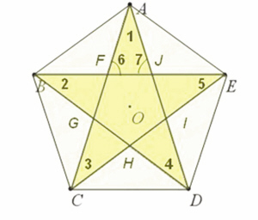
基础数学知识回顾
一、内角和公式：
公式中n为多边形的边数。
二、五边形的内角和：540°
三、五边形每个内角：108° = 540° / 5
四、五角星的每个角：36° = (180° - 108°) / 2
五、 角度转弧度 : 角度/180 * π
六、Math.sin(弧度) 和 Math.cos(弧度)
E, A,B,C,D 点的坐标(x, y)规律
Math.cos((18 + 72*i)/180 * Math.PI)*R + 200 ,
-Math.sin((18 + 72*i)/180 * Math.PI)*R + 200
半径 R

Slide 14
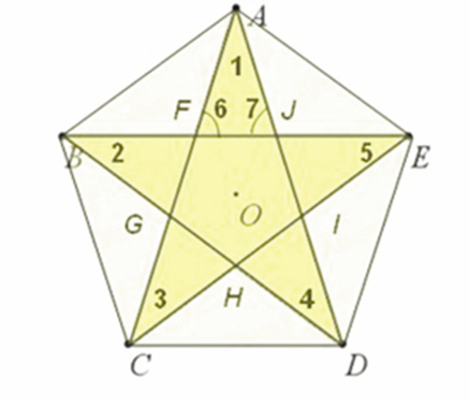
Canvas 画布
(0,0)
斜边
决定了五角星的大小
直角边1
我只需要知道这个角的度数就可以了
直角边2

Slide 15
J,F,G,H,I 点的坐标
Math.cos((54 + 72*i)/180 * Math.PI)*r + 200 ,
-Math.sin((54 + 72*i)/180 * Math.PI)*r + 200

Slide 16
二、Canvas API
绘制路径-rect(x, y, width, height) 从(x, y)开始绘制一个矩形，宽度和高度分别是width, height. 这个方法仅仅是绘制一个矩形的路径。

Slide 17
二、Canvas API
绘制路径-弧线：arcTo（x1, y1, x2, y2, raidus）在画布上创建介于两个切线之间的弧/曲线。
(100, 20)
(150, 20)
150, 20
(150, 70)
180, 60
ctx.moveTo(20,20); // 创建开始点
ctx.lineTo(100,20); // 创建水平线
ctx.arcTo(150,20,150,70,50); // 创建弧
ctx.lineTo(150,120); // 创建垂直线
painting.moveTo(20, 20);
painting.arcTo(150, 20, 180, 60, 70);
painting.lineTo(200,120);

Slide 18
小练习：制作圆角矩形

Slide 19

绘制文本
绘制文本：文本与图形如影随形。为此，2D绘图上下文也提供了绘制文本的方法。绘制文本的两个主要方法，
fillText( 文本字符串”, “x坐标” , “y坐标”，最大像素宽度[可选])，需要使用fillStyle属性设置字体颜色。该方法比较常用
strokeText(文本字符串”, “x坐标” , “y坐标”，最大像素宽度[可选])，需要使用 trokeStyle属性设置字体颜色。
上述两个方法可以通过下面的属性控制样式，
font：表示样式、大小和字体。例如，”bold 18px Microsoft YaHei”
textAlign：表示文本的对齐方式。可能的值start, end, left, right和center。建议使用 start 和 end, 不要使用left 和 right。因为start 和 end语言性更强。
textBaseline：表示文本的基线。
top ,
hanging,
middle,
alphabetic : 默认值
bottom

Slide 20
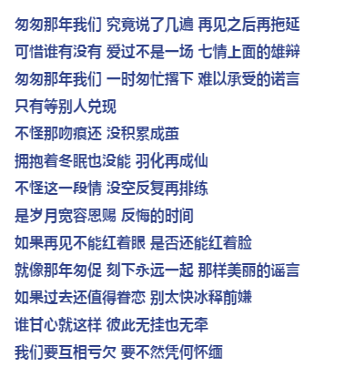
小练习：动态显示歌词

Slide 21
渐变
线性渐变：createLinearGradient(startX, startY, endX, endY)
（startX，startY） -- 起点坐标
（endX， endX） -- 终点坐标
实际运用
对角线渐变举例：createLinearGradient(20, 20, 100, 100)
水平渐变举例：createLinearGradient(20, 100, 100, 100)
起点
(20, 20)
终点
(100, 100)
起点
(20, 100)
终点
(100,, 100)

Slide 22
渐变
gradient.addColorStop( number, color);
number：色标位置（0, ~ 1 之间的任意数字）
color：CSS颜色
注意：为了让渐变的区域覆盖矩形区域，需要让矩形和渐变区域“匹配”

Slide 23
渐变
径向渐变：createRadialGradient(x1, y1, raidus1, x2, y2, raidus2)
(x1, y1) ：起点圆的圆心
raidus1： 起点圆的半径
(x2, y2) ：终点圆的圆心
raidus2： 终点圆的半径

Slide 24
阴影
shadowOffsetX ：形状或路径Y轴方向阴影偏移量。默认0
shadowOffsetY ：形状或路径x轴方向阴影偏移量。默认0
shadowBlur：模糊像素，默认0，即不模糊
shadowColor ：阴影颜色

Slide 25
绘制图像
drawImage（imgObj, x, y）
drawImage（imgObj, x, y, imageWidth, imageHeight）
实例代码：
var img = new Image();
img.src = "img/logo.png"
img.onload = function(){
ctx.drawImage(img,0,0);
};

Slide 26
小练习：小鸟飞翔

Slide 27


